Slide 1
Tech illustration

Slide 2
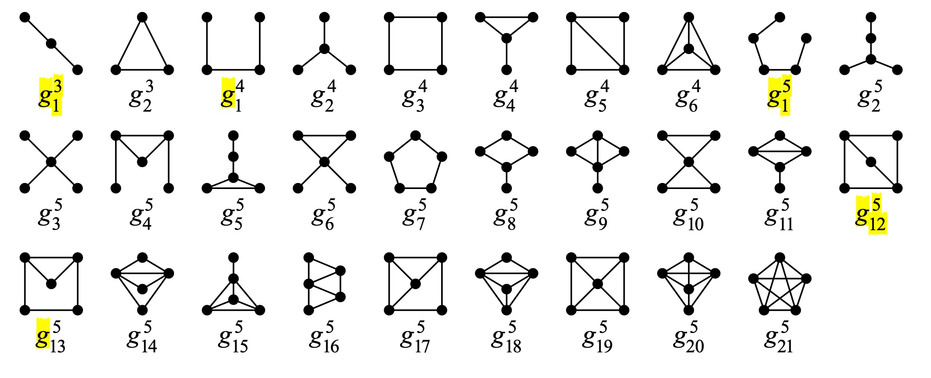
Graphlets

Slide 5
High Dimensional Space
Projection Space

Slide 6
配色方案，亮一些
选取若干前后一致的Graphlet高亮
背景加上一些点和边（颜色半透明）
向量方向随便加就好，注意前后两帧中的方向要一致

